Slide 1
Toimintarahan maksuhakemus
Raija Ojaniemi Seinäjoen Seudun Kehittämisyhdistys Liiveri ry

Slide 2
Lähtökohdat
Toimintaraha Flat Rate 24%
Kirjanpito ja palkanlaskenta ostopalveluna
Ostolaskut sähköinen järjestelmä

Slide 3
Tavoitteet
Mahdollisimman lyhyt aika kulujen syntymisen ja rahoituksen saamisen välillä
Ei hylättyjä kuluja

Slide 4
Keinot
Tehokas resurssien käyttö
Maksuhakemusten aikataulutus
Tietojen selkeys ja oikeellisuus

Slide 5
Maksuhakemusprosessi
Maksuhakemuksen laatiminen Hyrrään
Dokumentointi
Skannaus
Nimeämis-käytännöt
Aineistojen säilytyskäytännöt
Kirjanpito
Työketjut
Tietojen tarkistus
Kulujaot
Kuluseuranta

Slide 6
Toimintatavat
Esimerkki :
Palkkauskulut

Slide 7
Palkkauskulut 1
Liiveri: palkkojen kohdistus kustannuspaikoille työpäiväkirjojen perusteella (omat Excel-taulukot)
Tilitoimisto: Palkkojen laskenta, palkat ja sivukulut suoraan kustannuspaikoille.
Liiveri: kevyt tarkistus ennen maksamista ja maksut
Tilitoimisto: kirjanpito

Slide 8
Palkkauskulut 2
Liiveri: kirjanpidon jälkeen palkka-aineistojen tulostus, lisämerkinnät, skannaus jokainen sivu eri tiedostoksi
Maksuhakemuksen liitteiden koostaminen
Kootun liitteen korostusmerkinnät ja tarkistus
Hyrräliite valmis!

Slide 9
Palkkauskulut 3
Mitä palkkojen Hyrräliite sisältää?
Muistiotosite (kirjanpito)
Palkkalista (palkanlaskenta)
Omat Excel-tulosteet
Palkkalaskelmat (palkanlaskenta)

Slide 10
Muistiotosite

Slide 11
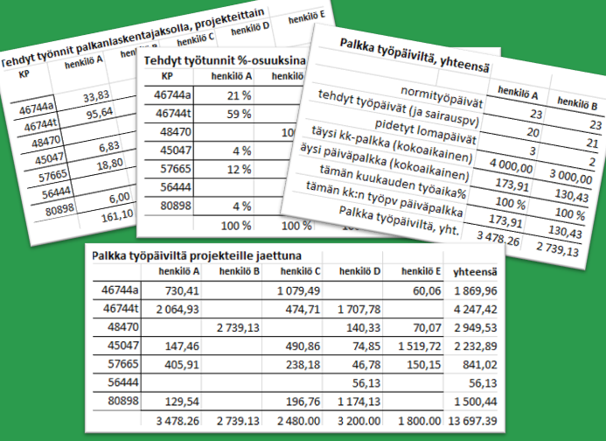

Slide 12
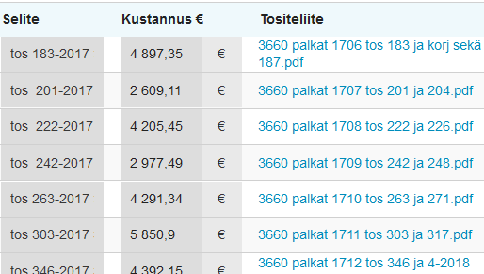
Hyrrä: Palkat, toiminta

Slide 13
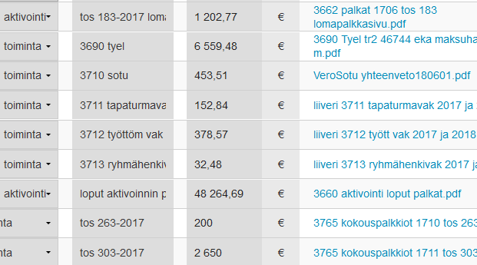
Hyrrä: Palkat, toiminta & aktivointi

Slide 14
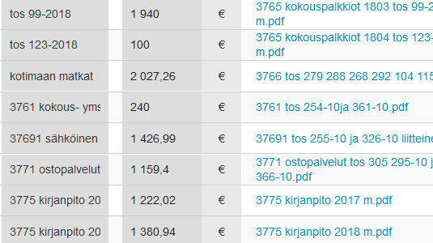
Hyrrä: palkkiot, matkat, muut

Slide 15
Seinäjoen Seudun Kehittämisyhdistys Liiveri ry
Könnintie 27
60800 ILMAJOKI
www.liiveri.fi
Ilmajoki, Jalasjärvi, Seinäjoki

Slide 16
Kiitos
Yhteistyössä:

